Slide 1

Digital forensics
The art of uncovering

Slide 2
De Danske Cybermesterskaber
Kvalifikationen er i gang!
Løs 6/20+ opgaver for at gå til de regionale mesterskaber
Join fællesskabet på Discord:
DDC: https://discord.gg/WtSuA3AR68
CyberSkills: https://discord.gg/cyberskills

Slide 3
forensics?
Real life
Efterforskning
Indsamling og analyse af digital data
Kriminalsager og incident response
Finde og fortolke fakta
Genskabe hændelsesforløb
Hvad, hvem, hvornår, hvordan, hvorfor
REAL LIFE
CTF

Slide 4
forensics?
CTF
Finde skjult information i filer eller metadata
Gendanne tabt eller slettet data
Rekonstruere beskadigede filer
Genkende filstrukturer og identificere filformater
Forstå et hændelsesforløb ud fra netværkslogs eller memory dumps
Hash cracking
REAL LIFE
CTF

Slide 5
Mindset
Digital data: rå bits
Vi skal selv tillægge meningen – og indbygge den i computeren
Filer, filsystemer, protokoller osv. er struktur, vi tillægger dataen
Forensics bliver nemmere, når du forstår at binær information eksisterer uafhængigt af de kendte abstraktioner
Ting er ikke altid hvad de ser ud til!
Kend dine teknikker og værktøjer (Linux terminalen er din ven)

Slide 6
Program
PART 1
File Analysis 25 min
Øvelser 30 min
Spørgsmål 5 min
Steganography 30 min
Øvelser 30 min
Spørgsmål 5 min
PART 2
Memory Analysis 30 min
Øvelser 60 min
Spørgsmål 10 min
BREAK

Slide 7
File Analysis

Slide 8
Encodings
Encode: konvertere data fra en form til en anden
Samme data kan encodes på forskellige måder
01000110 01101111 01110010 01100101 01101110 01110011 01101001 01100011 01110011 00100001
Encodings:
Decimal: 70 111 114 101 110 115 105 99 115 33
Hex: 46 6f 72 65 6e 73 69 63 73 21
Octal: 106 157 162 145 156 163 151 143 163 41
ASCII: Forensics!
Base64: Rm9yZW5zaWNzIQ==
Base85: 7W3<YDKBN%F!1

Slide 9
Hex
Fleste filtyper bruger bytes uden for ASCII range
Nemmest at læse og analysere i hex
Hex bruger 0-9A-F
Én hex karakter svarer til 4 bits (en ”nibble”)
Så én byte = 2 hex karakterer (f.eks. 10111110 11101111 = BE EF)
Tools:
hexdump / xxd: lav et hexdump af en fil
hexedit: CLI hex editor til at ændre hex filer
GUI hex editors: ghex (Linux), HxD (Windows)
Scripting language, fx Python
CyberChef: online toolkit
Notes:
Efter punkt 1: cat 0-encodings.png – vis det ikke giver noget brugbart
Vis tools på 0-encodings.png

Slide 10
Base64
Base64: encoding scheme der repræsenterer binær data som ASCII tekst
Cybermesterskaberne → Q3liZXJtZXN0ZXJza2FiZXJuZQ==
Input splittes i blokke af 6 bits, der mappes til en karakter i A-Za-z0-9+/
Eks.: Base64(DDC) = RERD
DDC = 01000100 01000100 01000011
010001 000100 010001 000011
R E R D
Paddes med = el. == hvis sidste blok mangler hhv. 2 eller 4 bits
Bruges til at sende og gemme binær data (f.eks. billeder)
Hint: alfanumerisk streng, der evt. slutter på = el. == er base64 encoded

Slide 11
File Analysis – File Type
Filer er bare binær data, vi tillægger en bestemt struktur
Filens filtype fortæller os, hvordan vi skal fortolke dataen
F.eks. PNG, PDF, DOCX, WAV
Filtypen er ofte indikeret af filens extension i filnavnet, f.eks. .png, .mp4
Typisk hvad OS bruger for at vurdere hvordan filen skal åbnes/fortolkes
Stol ikke på extensions! Kan ændres for at snyde OS til at fortolke data forkert
Filtypen indikeres i filens indhold med en filsignatur – et magic number
Hex streng ved et bestemt offset
Fx PNG-filer: 89 50 4e 47 (sidste tre hex er PNG i ASCII)
Tool: file
Mere troværdig end extension, men kan også nemt forfalskes
Notes:
Efter extension del: vis 1-textfile.txt og kør open
Under filsignatur del: illustrer PNG magic number i 1-textfile.txt
Vis file på 1-textfile.txt for at vise korrekt filtype + omdøb til .png og åbn

Slide 12
File Analysis - Metadata
Filtypen er én form for metadata: data om data
Ekstra information om en fil udover selve indholdet
Generelle: Filnavn, extension, størrelse, oprindelsestidspunkt, permissions
Specifikke: GPS-data i billeder, antal frames i GIF, CPU arkitektur i executables, osv.
Husk at analysere metadata!
Kan gemme på vigtig info – måske endda info, der skulle have været skjult
I nogle tilfælde endnu vigtigere end indhold – fx ved krypteret HTTPS traffik
Tool: exiftool
Notes:
Til slut: kør exiftool på 2-meta.png

Slide 13
File Analysis – File Format
En filtype har et bestemt format – filens struktur
Typisk struktur:
Fil signatur – magic number
Header – typisk info, der skal bruges til at forstå indholdet (metadata)
Evt. metadata
Data
Evt. trailer, der afslutter filen
Formatet er præcist defineret i et specification doc – ofte offentligt tilgængeligt
Beskadigede filer: sammenlign fil med specifikation, ret forskelle med hex editor
Ukendte filtyper: led efter spor fra et filformat
Notes:
Ved ukendte filtyper, vis eksempel på at søge efter filformat clues i PNG fil

Slide 14
Øvelser

Slide 15
Steganography

Slide 16
Steganography
Steganografi: skjule hemmelig information i ikke-hemmeligt data
Simpel teknik: tilføj ekstra data i slutningen af en fil
Ændrer ofte ikke håndteringen af filen
Opdages kun ved at inspicere filens indhold
Simpleste udgave: tilføj tekststreng
cat (print som ASCII), strings (print ASCII strings fra filen)
Søg/filtrer i resultatet med grep / bgrep
Kan tilføje hele ekstra filer
Fx ZIP-fil gemt i bunden af en PNG
PNG slutter med traileren IEND, så billedeviseren er upåvirket
Notes:
Efter ”tilføj tekststreng”, vis cat, strings og grep på 1-duck.jpg
Efter eksempel med ZIP-fil, kør xxd på 2-dog.jpg – vent med at carve

Slide 17
File Carving
File carving: extracte filer på baggrund af filformatet
Kig efter filsignaturer, headers, trailers osv.
Oprindeligt brugt ifbm. extraction af filer fra disk images og memory dumps
Brugbart til at extracte filer gemt i andre filer i stego challenges
File carving tools:
binwalk
foremost
dd (manuel extraction)
dd if=input.png of=output.txt bs=1 skip=1000 count=32
Notes:
Vis binwalk og foremost på 2-dog.jpg efter punkterne
Vis dd på 2-dog.jpg for at udtrække teksten JFIF (vis først med xxd og forklar skip og count): dd if=2-dog.jpg of=output.txt bs=1 skip=6 count=4

Slide 18
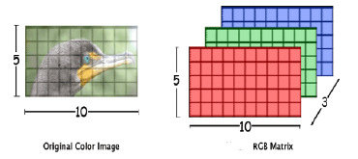
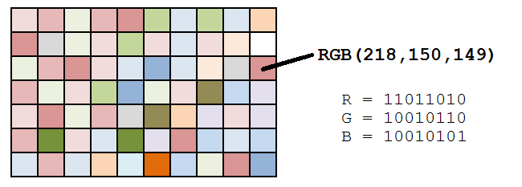
Image Steganography
Mediefiler er særligt egnede til steganografi
Pixels
Farvekanaler: RGB
Planer: typisk 8

Slide 19
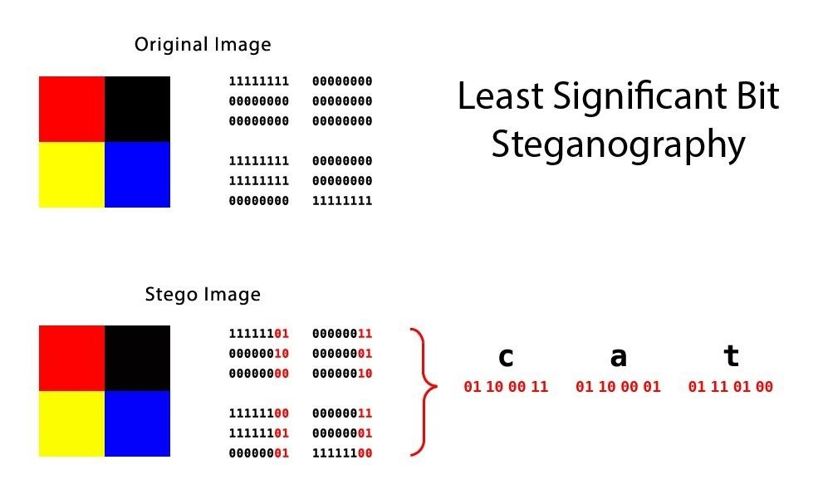
Image Steganography

Slide 20
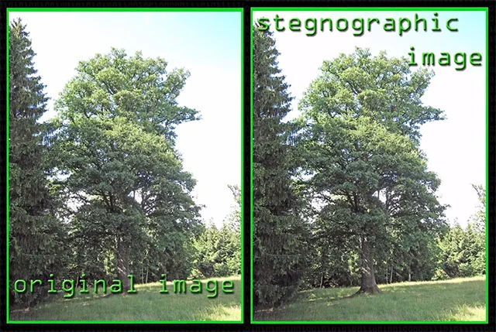
Image Steganography
Notes:
Højre billede er samme som venstre, men indeholder Shakespeare’s samlede værker i LSBs

Slide 21
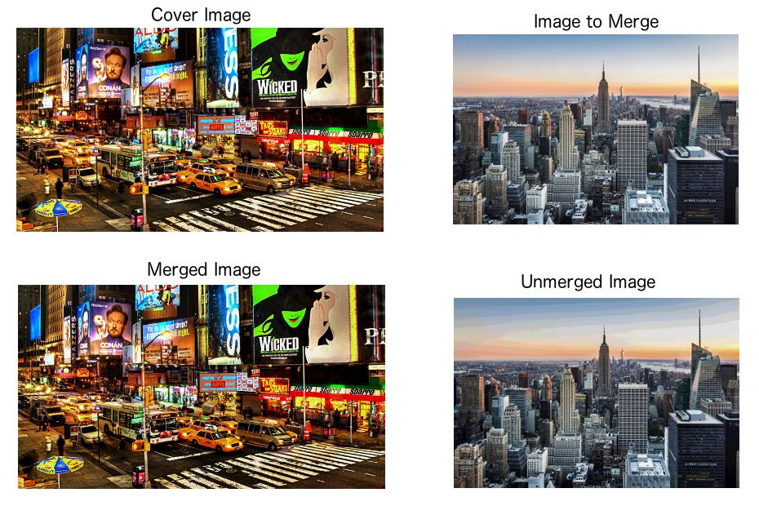
Image Steganography
Notes:
Forklar hvordan større mængder data kan gemmes – gem MSBs i LSBs. Resulterer i noget data loss

Slide 22
Image Steganography
Tools
stegsolve: inspicér billeders individuelle farvekanaler og bitplaner
Især brugbart til billeder gemt i andre billeder
zsteg: find gemt tekstdata i PNG og BMP
steghide: embed/extract data i billede- og lydfiler
Mere sofistikeret metode end LSB
Optional password ved embedding, kræver samme password ved extraction
Tip: password kan være tomt
Tip: brug stegseek til at bruteforce passwords
Aperi’Solve: https://aperisolve.com/
Stego Toolkit: https://github.com/DominicBreuker/stego-toolkit
Notes:
Vis hvert tool:
stegsolve: 3-blue.png
zsteg: 4-nighttime.png
steghide m. password ”treat” og herefter stegseek: 5-the_doge.jpg

Slide 23
Øvelser

Slide 24
Memory Analysis

Slide 25
Memory Analysis
Traditionel computer forensics = filesystem forensics
Persistent data, hard disk/USB
”Dead box forensics”
I dag er fokus også på memory forensics på volatil data
Volatil data: ikke-permanent data, forsvinder når strømmen går
Typisk indholdet af main memory – RAM
”Live box forensics”
Analyse foregår på et memory dump – giver et øjebliksbillede

Slide 26
Memory Analysis
Data der kan findes i volatil hukommelse
Kørende processer og services
Åbne filer
Netværksforbindelser
Kørte kommandoer
Passwords, keys
Ukrypteret data, der er krypteret på disken, men skal bruges i dekrypteret tilstand i memory
Stateless malware – malware, der kun lever i hukommelsen
Endda ting som et basic screenshot eller brugerens clipboard

Slide 27
Memory Analysis
Tool: Volatility
Volatility 2
Skal bruge den rigtige profil for at analysere dumpet
imageinfo – foreslår mulige profiler
kdbgscan – identificér korrekt profil
python2 vol.py -f [image] --profile=[profile] [plugin]
Volatility 3
Bruger et library af symbol tables – ikke profiler
Hurtigere og nemmere
Men! Mangler en række plugins
notepad, iehistory, screenshot, clipboard mm.
python3 vol.py -f [image] [plugin]
Notes:
Vis herefter nogle eksempler på volatility 2 og 3 – forklar forskel

Slide 28
Case: malpdf
Company X har kontaktet dig og bedt dig foretage en forensics analyse i forbindelse med en nylig hændelse. En af deres medarbejdere modtog en e-mail fra en anden medarbejder med et link til en PDF-fil. Ved åbning af filen lagde medarbejderen ikke mærke til noget særligt, men de har for nylig haft mistænkelig aktivitet på deres bankkonto.
Den nuværende teori er, at brugeren har modtaget en e-mail med en URL til et forfalsket PDF-dokument. Ved åbning af dokumentet i Acrobat Reader blev et ondsindet JavaScript program kørt, der overtog ofrets system.
Company X har taget et memory dump af medarbejderens maskine og har spurgt dig om at analysere den virtuelle hukommelse og besvare deres spørgsmål.

Slide 29
Forensics Tips
Vær struktureret, analytisk – skriv alle findings ned
Led efter sammenhænge – og efter afvigelser
Bliv fortrolig med dine tools og med et scripting language
Lær at genkende og forstå filformater, protokoller og encodings
Vær kritisk over for dine egne forudindtagelser! Ikke alt er som det ser ud!
Don’t do it twice: gem resultatet af dine scanninger
Have fun!

Slide 30

Evaluering 5 min

Slide 31
Øvelser

Slide 32
Links
Learn
CTF Field Guide – Forensics: https://trailofbits.github.io/ctf/forensics/
HackTricks: https://book.hacktricks.xyz/generic-methodologies-and-resources/basic-forensic-methodology
13Cubed: https://www.youtube.com/c/13cubed
Train
Blue Team Labs: https://blueteamlabs.online/
CyberDefenders: https://cyberdefenders.org/
HTB Challs: https://app.hackthebox.com/challenges/
Online Tools
CyberChef: https://gchq.github.io/CyberChef/
Aperi’Solve: https://aperisolve.com/
Stego Toolkit: https://github.com/DominicBreuker/stego-toolkit
Communities
DDC Discord: https://discord.gg/WtSuA3AR68
CyberSkills Discord: https://discord.gg/cyberskills
Brunnerne (CTF-team): https://discord.gg/9axcZmNjPW
DDC kvalifikationsrunde: https://cybermesterskaberne.dk/

Slide 33
Spørgsmål

